Slide 1

Nova Schola Finlandia: Suomalaisen perusopetuksen ja koulurakennuksen kehittäminen, maailman paras koulu 25.11.2014 FCG-talo
Ari Kolehmainen

Slide 2
Asiat
FCG Finnish Consulting Group
Nova Schola Finlandia
Lähtökohdat
Hankeidea
Tavoite
Nova Scola Finlandia, sisältö
Aikataulu

Slide 3
1. FCG Finnish Consulting Group

Slide 4
FCG:n historia
1950
1960
1970
1980
1990
2000
2010
2020
FCG Konsultointi Oy
FCG Koulutus Oy
FCG Suunnittelu ja tekniikka Oy
FCG International Oy
2012 – Uusi FCG
- 2013 – Oy Audiapro Ab, Asplan Oy
2009 - Yksi FCG
2008 FCG Suunnittelukeskus Oy ja FCG IP-Tekniikka Oy fuusioituivat FCG Planeko Oy:ksi
2007 Suomen IP-Tekniikka Oy osaksi Suunnittelukeskusta
2007 Nimenmuutokset: FCG International Oy, FCG Efeko Oy, FCG Suunnittelukeskus Oy, FCG IP-Tekniikka Oy
2005 FCG perustettiin
2005 Efektia Oy ja Kuntakoulutus Oy fuusioitiin Efeko Oy:ksi
2004 Insinööritoimisto Oy Väylä osaksi Suunnittelukeskusta
1999 Efektia Palvelu Oy ja Terveystutkimus Oy fuusioitiin Efektia Oy:ksi
1998 Nimenmuutos: Helsingin yliopiston Tietopalvelut Oy:stä
Helsinki Consulting Group Oy Ltd
1995 Suomen IP-Tekniikka Oy perustettiin
1993 Efektia Palvelu Oy ja Kuntakoulutus Oy perustettiin (taustalla Kaupunki- ja Kunnallisliiton yksiköitä)
1989 Helsingin yliopiston Tietopalvelut Oy – Helsinki University Knowledge Services Ltd perustettiin
1973 Nimenmuutos: Oy Suunnittelukeskus-MKR:stä Oy Suunnittelukeskus – Ab Plankonsult
1966 Nimenmuutos: Maaseudun keskusrakennustoimisto Oy:stä Oy Suunnittelukeskus-MKR
1952 Maaseudun keskusrakennustoimisto Oy:stä osakeyhtiö
1949 Maaseudun keskusrakennustoimisto perustettiin

Slide 5








FCG Finnish Consulting Group Oy - palvelut
FCG Koulutus | FCG Konsultointi | FCG Suunnittelu ja tekniikka | FCG International
FCG Koulutuspalvelut Avoin koulutus Koulutusoperaattoritoiminta Tilauskoulutus Valmennus Yrityssektorin koulutus ja valmennus Opintomatkat Toimialat Johtaminen ja talous Henkilöstöhallinto Sote-palvelut Valmennukset ja yritykset | Johdon konsultointi Strategiat ja johtaminen Kehitys Hyvinvointi- ja ICT-palvelut Hyvinvointipalveluiden konsultointi ICT-palvelut Luokitustuotteet (DRG,Rafaela, Rava) Tutkimus Elinkeinokehitys ja tutkimus Alue- ja elinkeinokehitys Tutkimuspalvelut | IFI Palvelut Kiinteistöt ja talotekniikka Arkkitehtuuri Talotekniikka Rakennetekniikka Rakennuttaminen Infra- ja aluesuunnittelu Alueidenkäytön konsultointi Geotekniikka Satamat ja vesiväylät Katu-, tie- ja liikennesuunnittelu Maisemasuunnittelu Vesihuolto Laitossuunnittelu Verkosto- ja hulevesisuunnittelu FCGsmart-järjestelmät Ympäristö ja energia Energia- ja ilmastoalan palvelut Jätehuoltopalvelut Kaivannaisalan palvelut Luontoselvityspalvelut Pima-palvelut Riskienhallintapalvelut Pohjavesipalvelut Vaikutusarvioinnit Vesistökunnostuspalvelut | Kehityskonsultointi Luonnonvarasektorin kehittäminen Maaseudun kehittäminen Vesihuolto ja sanitaatio Infrastruktuurin kehittäminen Opetus, ICT ja innovaatiot Ennakoiva hanketoiminta Ideasta projektiksi Uudet avaukset ja toimintamallit Yksityisrahoitteiset hankkeet Projektirahoitus ja riskienhallinta Balkanin alueen hanketoiminta Tytäryhtiöt Ruotsi (FCG SIPU) Viro (FCG Invicta) Bulgaria (FCG Povvik) Romania (FCG Romania) Uusi-Seelanti (FCG Anzdec) Serbia (edustusto)
FCG:n toimipaikat Suomessa Helsinki Joensuu – Jyväskylä Kuopio – Lappeenranta ja Kotka Pohjois-Suomi –Tampere Turku – Vaasa

Slide 6
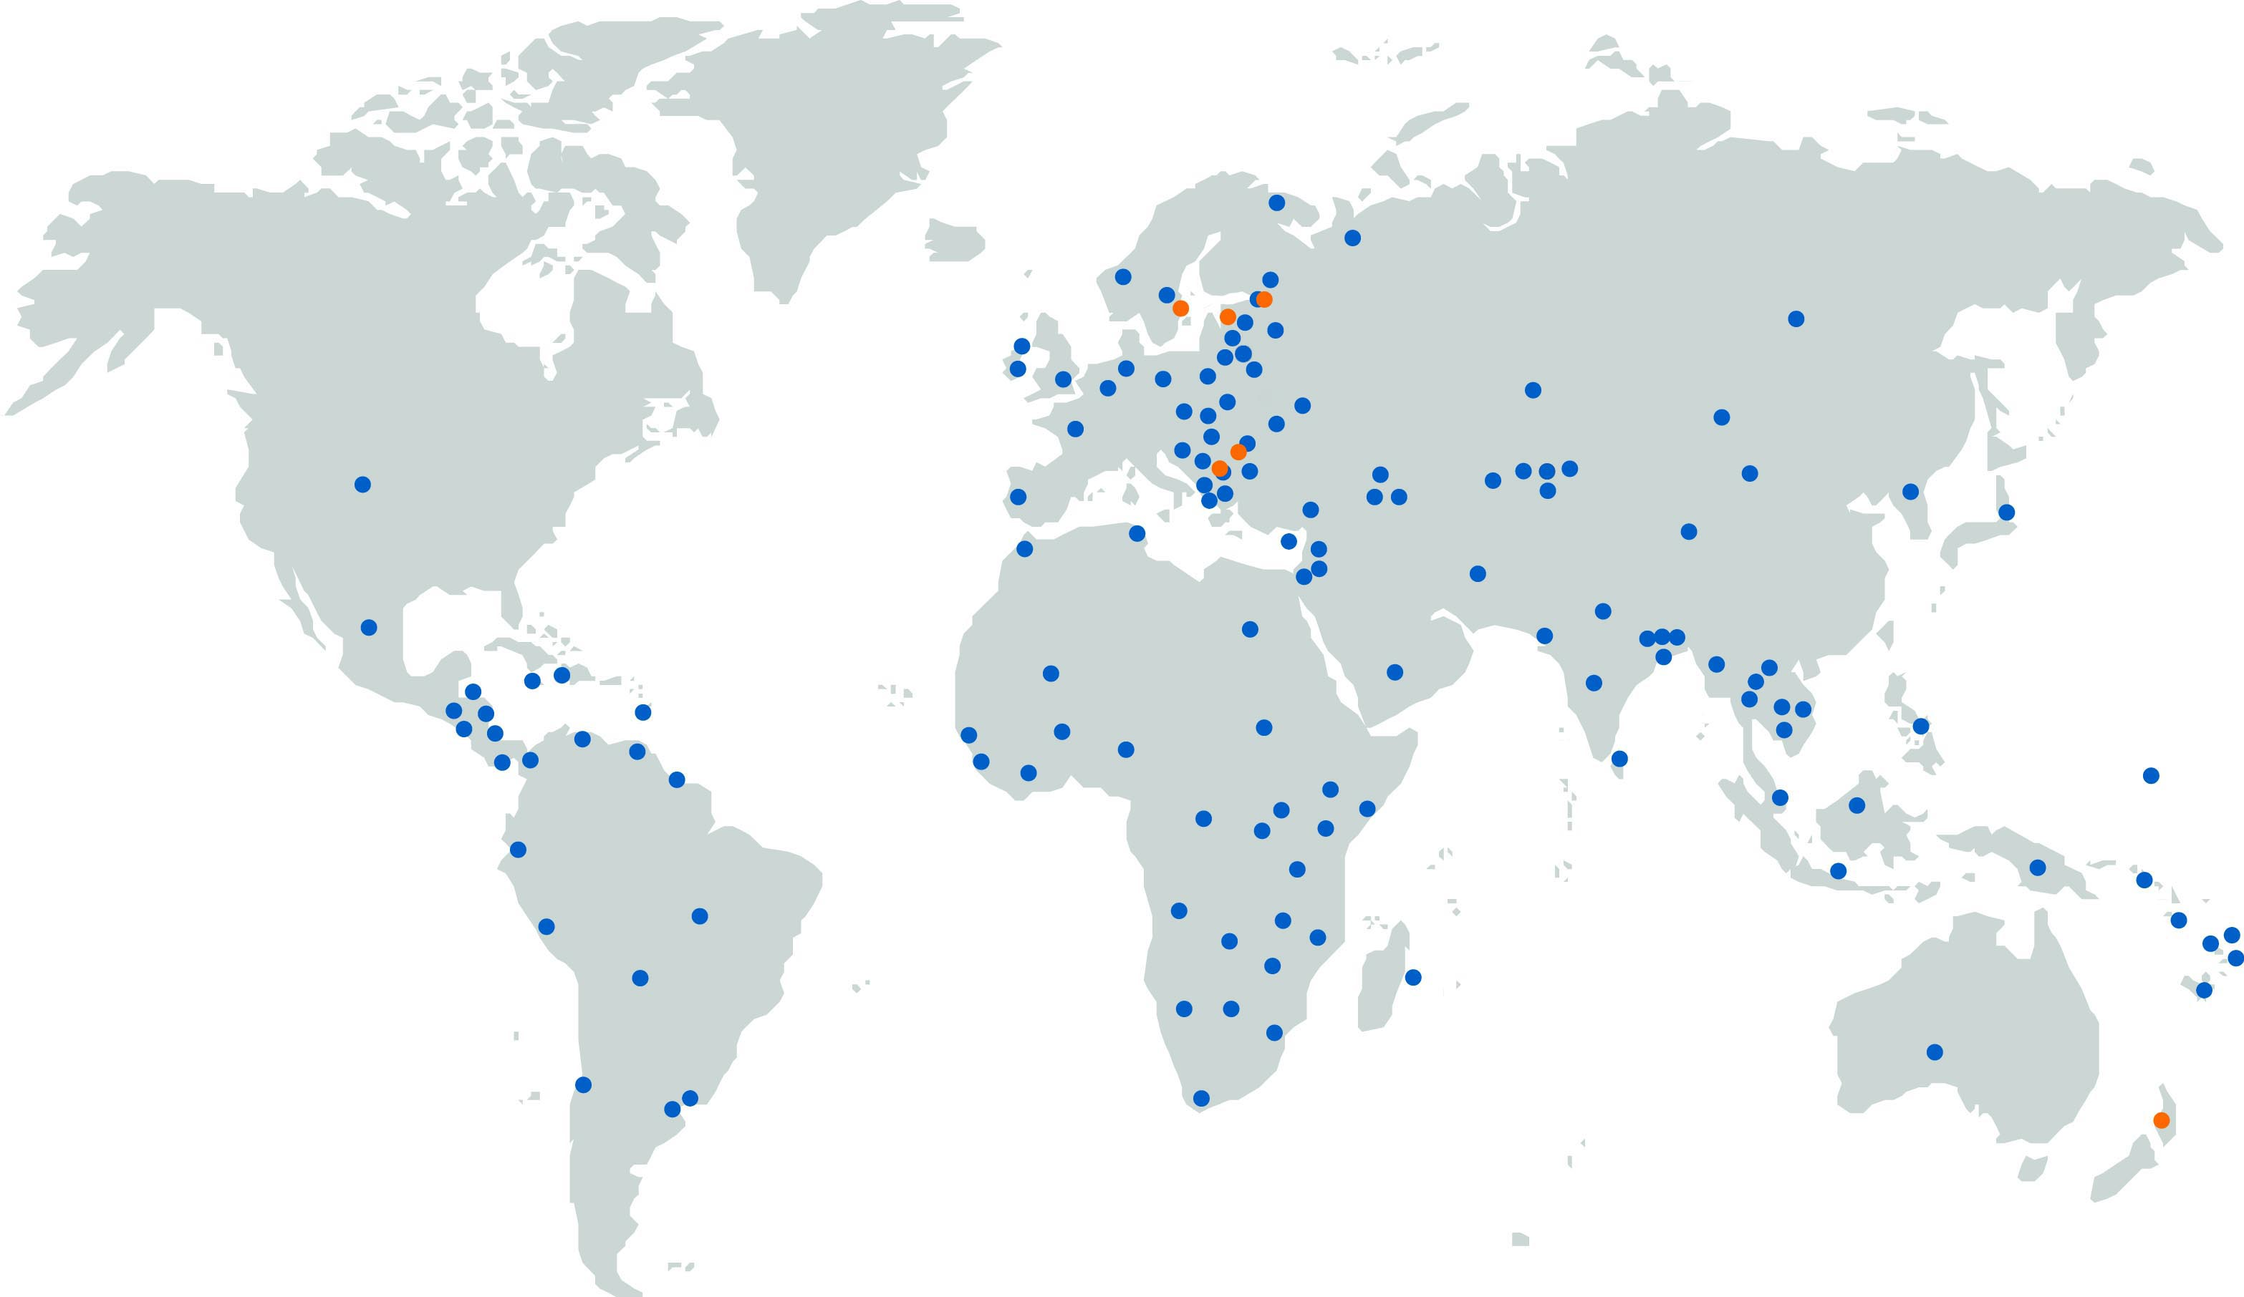
International Subsidiaries and Project References
SIPU International AB, Sweden • Invicta AS, Estonia • Povvik AD, Bulgaria
FCG Romania • Anzdec Ltd, New Zealand
Notes:
We have been involved in creating well-being in more than 5,000 projects across the world with experience in implementing complex, large-scale development projects in all our main sectors.
You will find a list of our latest projects in Arabic countries in the material. We have finished several education and water projects. We are currently planning a private school in the Kingdom of Saudi Arabia.

Slide 7
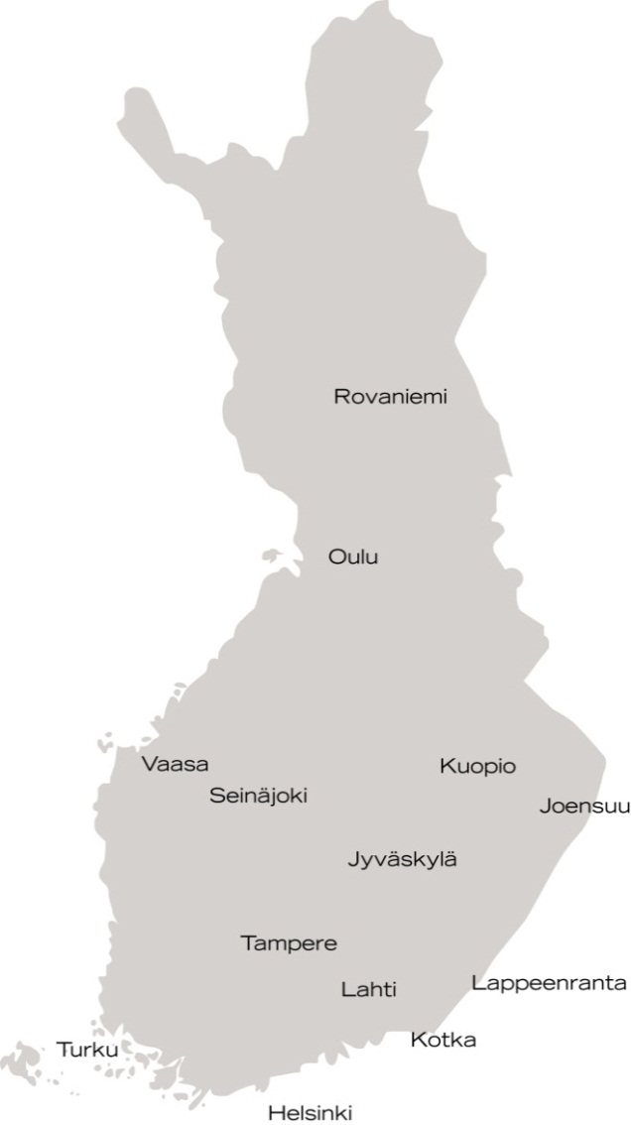
FCG:n kotimaan toimipaikat

Slide 8
2. Nova Schola Finlandia

Slide 9
Tarve/veturi - kotimaassa
Laajasti ilmaistu tarve peruskoulun uudistamisesta kotimaassa
OKM:n tahdonilmaisu / tavoite peruskoulun kehittämiseksi. Opetussuunnitelmauudistus
Suomen PISA –menestyksen “notkahdus”
Tarve opetuksen laadun kehittämiseen ja kouluviihtyvyyden lisäämiseen samanaikaisesti
Koulutus on edelleenkin hyvin formaalia, paikallista, keskitettyä ja tietyssä fyysisessä tilassa tapahtuvaa
Oppimisympäristöt monipuolistuvat teknisen kehityksen myötä – tärkeää erilaisten oppimisympäristöjen mielekäs ja tehokas integrointi oppimisen näkökulmasta
Haasteena on myös yleisen kouluviihtyvyyden lisääminen ja samanaikaisesti tulisi ratkaista, miten vanhanaikaisissa ja jopa terveydelle vaarallisissa koulukiinteistöissä järjestetään modernia opetusta.
Suomalaisen opetusosaamisen kiinnostus kansainvälisillä markkinoilla suuri – sen säilyttäminen edellyttää suomalaisen koulun jatkuvaa kehittämistä

Slide 10
Sitralle tuotetusta kehittämishankkeita koskevasta raportista, haastattelujen tiivistystä
Perusopetus vaatii radikaalia ja rohkeaa uudistamista, tämä asia nousi useasti esiin selvitystä varten tehdyissä haastatteluissa.
Tähän saakka on tehty kehittämistyötä, joka on uudistanut opetusta ja koulutoimintaa irrallisina osina kohdentuen johonkin tiettyyn osioon perusopetuksen kokonaisuudessa.
Tahtotila siirtymisestä kehityksessä seuraavalle tasolle on alkanut muodostua yhä laajemmin. Peruskoulu vaatii kokonaisuudistusta. Uudistusvaatimusten taustalla on oppimiskäsityksen ja opettajuuden muutos, uudet mahdollisuudet teknologian hyödyntämisessä sekä tärkeimpänä huoli Suomen kilpailukyvystä ja tulevaisuuden suomalaisista suomalaisen yhteiskunnan rakentajina.

Slide 11
Idean kantavuuden varmistaminen
Keskustelut
OKM
Opetushallitus
OAJ
Kuntaliitto
Espoo
Vantaa
Jyväskylä
Sitra
Sanoma
Rovio
Microsoft
Educluster
FCG – konsernin eri toimijat
Asiantuntijat: opetussuunnitelmasta koulurakennuksiin
FCG:n hallitus

Slide 12
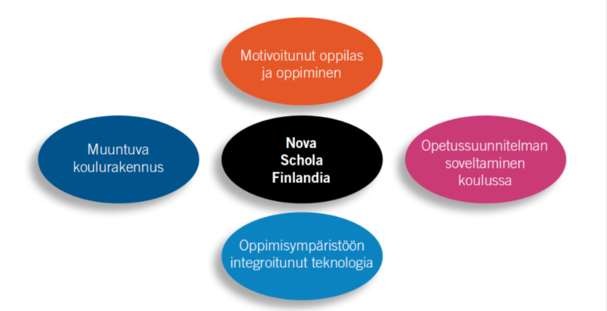
Nova Schola Finlandia, sisältö
Nova
Schola
Finlandia

Slide 13
FCG – Hyvän elämän tekijät

